Slide 1
Simulazione di antenne
Percorso di alternanza scuola-lavoro a cura di INAF IASF Bologna
Obiettivo generale
Avvicinare gli studenti alla progettazione di antenne.
Mediante l’utilizzo di uno dei migliori software industriali attualmente presenti sul mercato (GRASP), si vedranno applicazioni pratiche di simulazione di antenne, in termini di geometrie ottiche, calcolo elettromagnetico e analisi dei risultati.
Esperienza formativa innovativa, per unire il sapere al saper fare, orientare le aspirazioni degli studenti al mondo della ricerca scientifica e industriale.
Destinatari
Studenti del corso di telecomunicazioni degli Istituti Tecnici Industriali.

Slide 2
Simulazione di antenne
Percorso di alternanza scuola-lavoro a cura di INAF IASF Bologna
Descrizione
GRASP rappresenta lo standard industriale per la simulazione di antenne a riflettore.
Oltre ad applicazioni legate alle telecomunicazioni, viene utilizzato in ambito astrofisico per simulare antenne a microonde e studiarne l’accoppiamento con telescopi costituiti da uno o più specchi.
Il laboratorio verrà suddiviso in quattro parti, per un totale di 14 ore:
  Introduzione a GRASP per il disegno e la caratterizzazione di ottiche a riflettore (2 ore)
  Antenne e componenti passivi – Applicazioni commerciali, astrofisiche e spaziali (4 ore)
  Antenne a riflettore (4 ore)
  Caso scientifico: satellite Planck dell’ESA e osservatorio ALMA (4 ore)

Slide 3
Simulazione di antenne
Percorso di alternanza scuola-lavoro a cura di INAF IASF Bologna
Requisiti
Il percorso può essere svolto sia presso IASF sia presso la scuola.
Se fatto a scuola, è necessaria un’aula di informatica con un computer per studente (o coppia di studenti) e, possibilmente, una LIM (o proiettore).
Referenti
Maura Sandri (sandri@iasfbo.inaf.it)
Fabrizio Villa (villa@iasfbo.inaf.it)

Slide 4
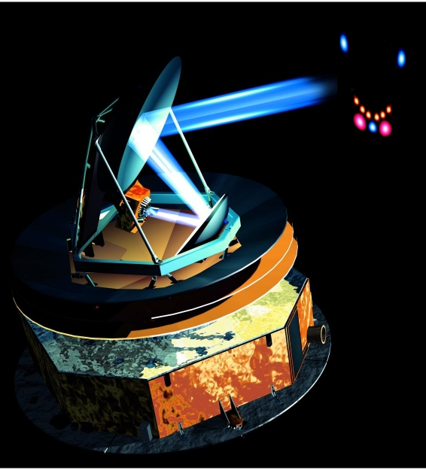
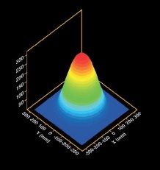
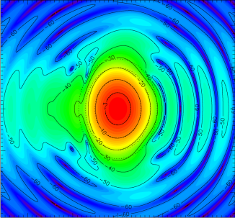
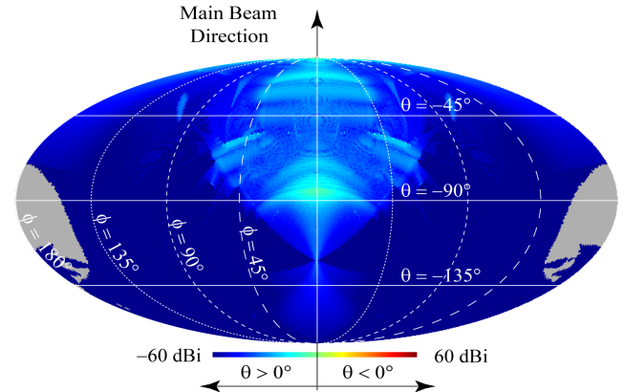

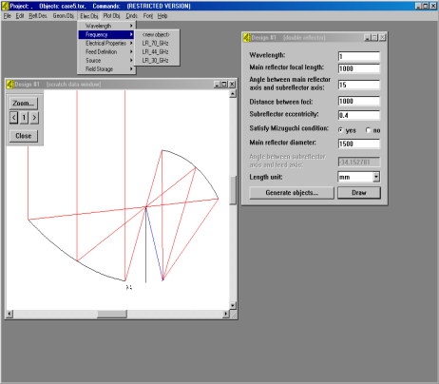
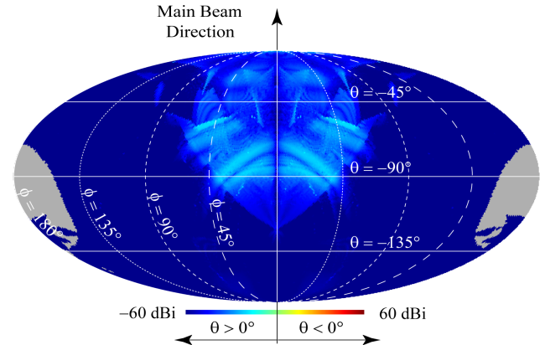
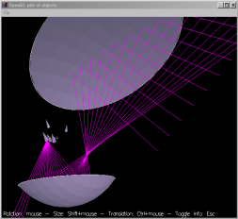
Simulazione di antenne
Percorso di alternanza scuola-lavoro a cura di INAF IASF Bologna
L’esperienza di Planck (missione ESA)

